Slide 1
CWE-494: Download of Code Without Integrity Check
Gabriel Schneider de Jesus e Luciane Tedesco

Slide 2
Motivação
O sistema baixa o código-fonte ou um executável de um local remoto e executa o código sem verificar a integridade do código.

Slide 3
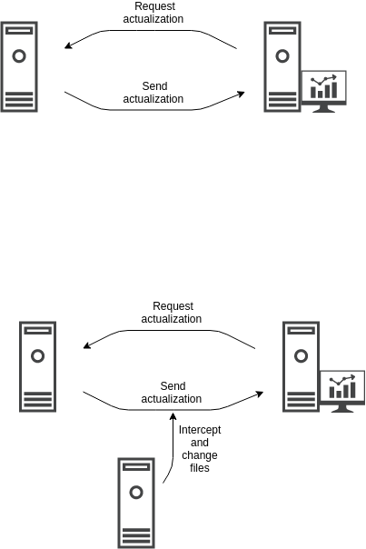
Motivação

Slide 4
Aspectos comprometidos
Integridade
Disponibilidade
Confidencialidade
Outros
A execução de código não confiável pode comprometer o fluxo de controle do programa. O código não confiável pode executar comandos controlados pelo invasor, ler ou modificar recursos confidenciais ou impedir que o sistema funcione corretamente para os usuários.

Slide 5
Simulando a vulnerabilidade
Foi utilizado um servidor local para simular a vulnerabilidade CWE - 494

Slide 6
Evitando a vulnerabilidade
Na aplicação:
Utilizar arquivos protegidos com senhas pseudo randômicas.
Outros métodos:
Executar pesquisas DNS para detectar falsificação de DNS.
Criptografar o arquivo antes da transmissão.
Utilizar tecnologias de assinatura para verificar a integridade do código.
Entre outros
Notes:
O código não garante que a vulnerabilidade seja mitigada, entretanto, é um método que ameniza a probabilidade do problema.
O mais adequado seria a segunda opção, utilizar um arquivo criptografado antes da transmissão, entretanto não foi implementado pois será objeto de estudo da disciplina.

Slide 7
Referências
CWE-494: Download of Code Without Integrity Check. Disponível em: <https://cwe.mitre.org/data/definitions/494.html>. Acesso em: 04 set. 2019.

Slide 8
Obrigado!

